Slide 1
第四节
第八章
空间直线及其方程
一、空间直线方程
二、线面间的位置关系

Slide 2
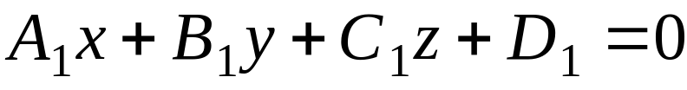








一、空间直线方程
1. 一般式方程
直线可视为两平面交线，
因此其一般式方程
(不唯一)

Slide 3






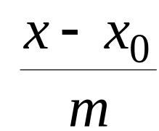
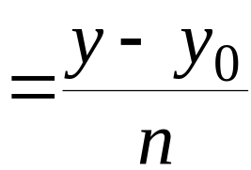
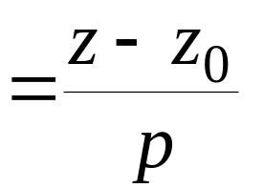



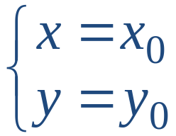


2. 对称式方程
已知直线上一点
和它的方向向量
设直线上的动点为
则
故有
此式称为直线的对称式方程(也称为点向式方程)
说明: 某些分母为零时, 其分子也理解为零.
例如, 当
直线方程为

Slide 4
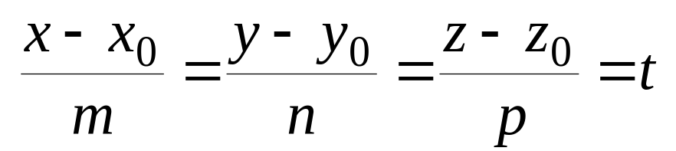



3. 参数式方程
设
得参数式方程 :

Slide 5
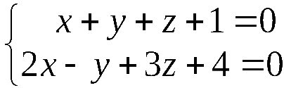
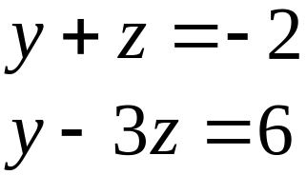







例1.用对称式及参数式表示直线
解:先在直线上找一点.
令 x = 1, 解方程组
,得
是直线上一点 .
再求直线的方向向量
交已知直线的两平面的法向量为

Slide 6
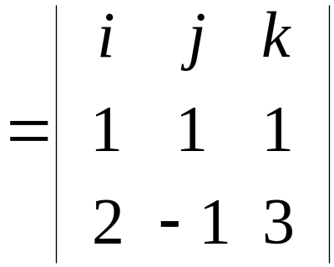


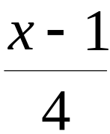
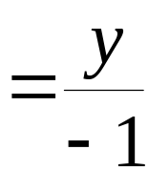
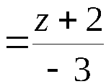

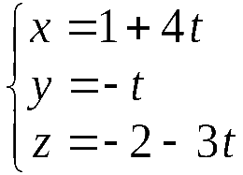

故所给直线的对称式方程为
参数式方程为
解题思路:
先找直线上一点;
再找直线的方向向量.
是直线上一点

Slide 7





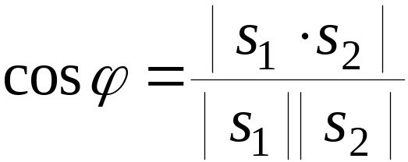

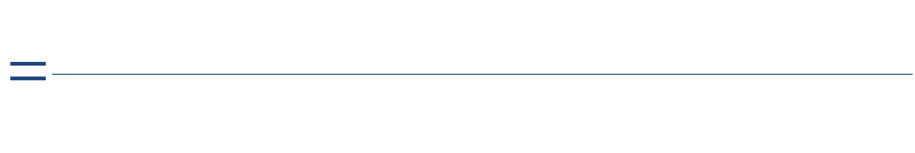
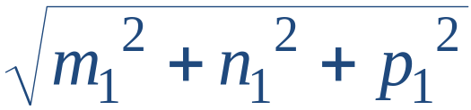
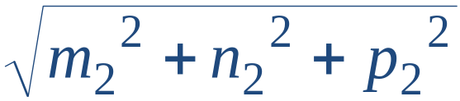
二、线面间的位置关系
1. 两直线的夹角
两直线的夹角指其方向向量间的夹角(通常取锐角)
设直线 L₁, L₂ 的方向向量分别为
则两直线夹角 ϕ 满足

Slide 8









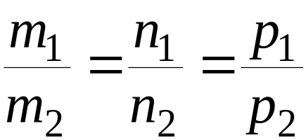
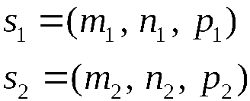
特别有:

Slide 9
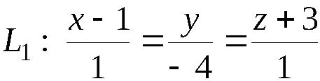
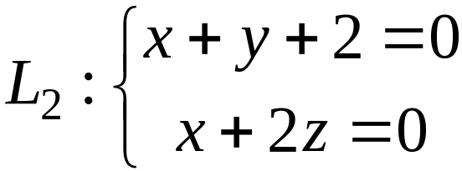

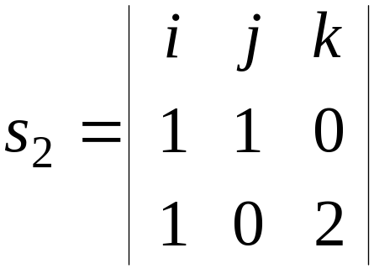


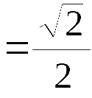
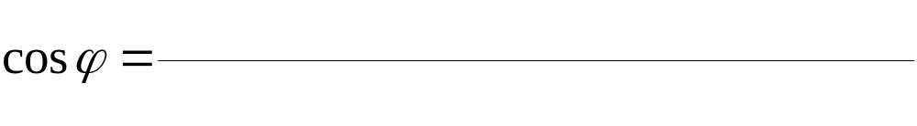
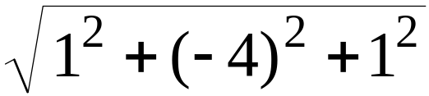
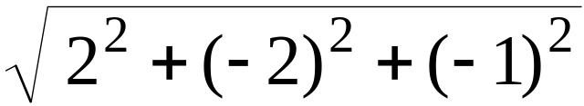
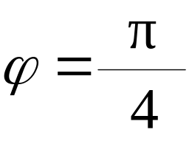
例2. 求以下两直线的夹角
解: 直线L₁的方向向量为
直线L₂的方向向量为
二直线夹角ϕ 的余弦为
从而

Slide 10
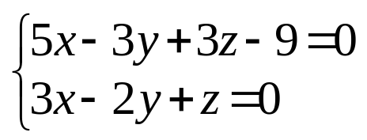
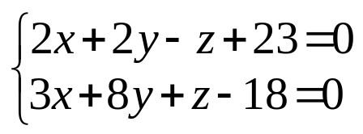
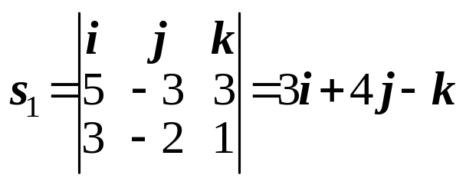
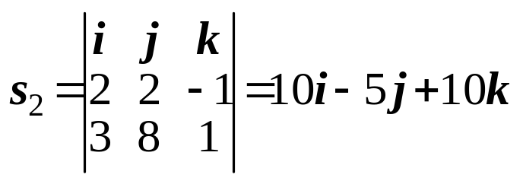
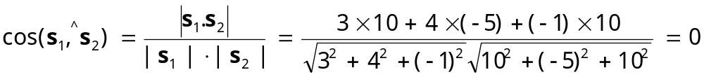
例3 求直线 与直线
的夹角的余弦.
解
直线 与
的方向向量分别为
两直线之间的夹角的余弦为

Slide 11








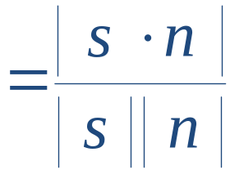
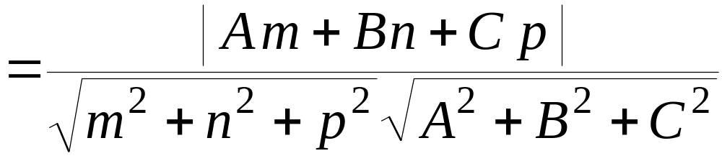
2. 直线与平面的夹角
当直线与平面不垂直时,
直线和它在平面上的投影直
线所夹锐角ϕ 称为直线与平面间的夹角;
当直线与平面垂直时,规定其夹角为
设直线 L 的方向向量为
平面 Π 的法向量为
Π
则直线与平面夹角 ϕ 满足
︿

Slide 12
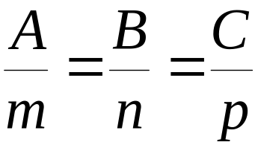








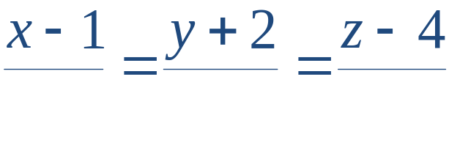

例4. 求过点(1,－2 , 4) 且与平面
特别有:
垂
直的直线方程.
解: 取已知平面的法向量
为所求直线的方向向量.
则直线的对称式方程为

Slide 13
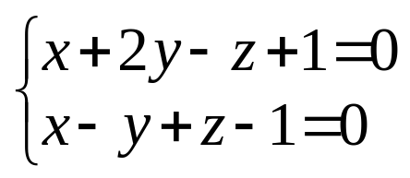
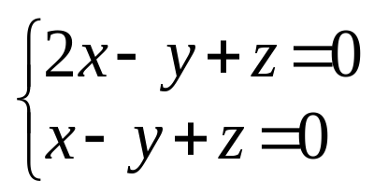
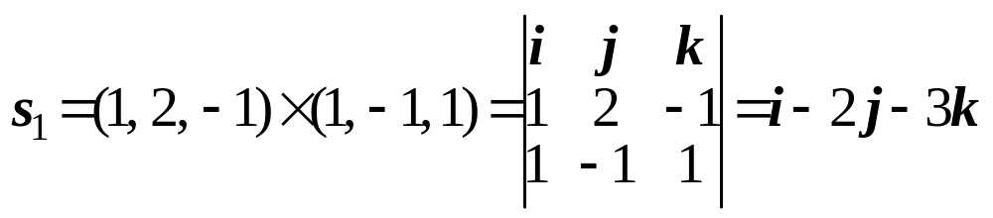
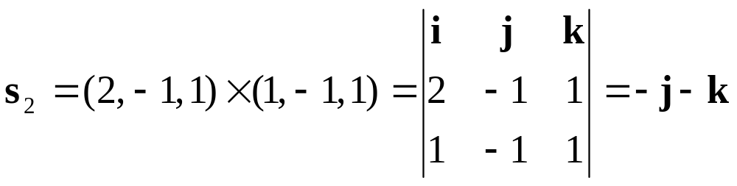
三、杂例
例5 求过点(1, 2, 1)而与两直线
和
平行的平面的方程.
解：
直线 的方向向量为
直线 的方向向量为

Slide 14
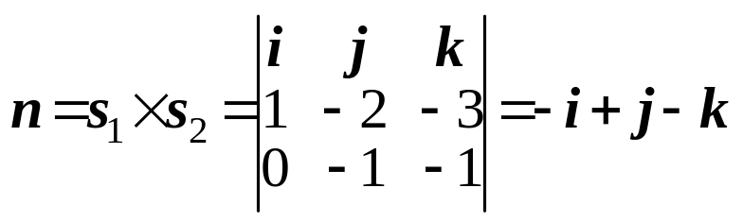
所求平面的法线向量可取为
所求平面的方程为
−(x−1)+(y−2)−(z−1)=0, 即x−y+z=0.

Slide 15
例6
解
所给直线的参数方程为
x=2+t, y=3+t, z=4+2t,
代入平面方程中, 得
2(2+t)+(3+t)+(4+2t)−6=0.
解上列方程, 得t=−1.
将t=−1代入直线的参数方程, 得所求交点的坐标为
x=1, y=2, z=2.

Slide 16

x
−
2
y
−
3
z
−
4
例7
求过点
(2
,
1
,
2
)
且与直线
=
=
垂直相交
1
1
2
的直线的方程.
解
过已知点且与已知直线相垂直的平面的方程为
(x−2)+(y−1)+2(z−2)=0,
即x+y+2z=7.
此平面与已知直线的交点为(1, 2, 2).
所求直线的方向向量为
s=(1, 2, 2)−(2, 1, 2)=(−1, 1, 0),
所求直线的方程为

Slide 17
  平面束
设直线L的一般方程为
其中系数A₁、B₁、C₁与A₂、B₂、C₂不成比例.
考虑三元一次方程:
A₁x+B₁y+C₁z+D₁+λ(A₂x+B₂ y+C₂z+D₂)=0,
即 (A₁+λA₂)x+(B₁+λB₂)y+(C₁+λC₁)z+D₁+λD₂=0,
其中λ为任意常数.
分析：
分析：
分析：
对于不同的λ值, 所对应的平面也不同, 而且这些平面都通过直线L, 即这个方程表示通过直线L的一族平面.
另一方面, 任何通过直线L的平面也一定包含在上述通过L的平面族中.
因为A₁、B₁、C₁与A₂、B₂、C₂不成比例, 所以对于任何一个λ值, 上述方程的系数不全为零, 从而它表示一个平面.

Slide 18
平面束
设直线L的一般方程为
其中系数A₁、B₁、C₁与A₂、B₂、C₂不成比例.
考虑三元一次方程:
A₁x+B₁y+C₁z+D₁+λ(A₂x+B₂ y+C₂z+D₂)=0,
即 (A₁+λA₂)x+(B₁+λB₂)y+(C₁+λC₁)z+D₁+λD₂=0,
其中λ为任意常数.
上述方程表示通过定直线L的所有平面的全体, 称为平面束.

Slide 19
例8
的方程.
解
设通过已知直线的平面束的方程为
(x+y−z−1)+λ(x−y+z+1)=0,
即 (1+λ)x+(1−λ)y+(−1+λ)z+(−1+λ)=0.
为了求得与已知平面x+y+z=0垂直的平面, 令
(1+λ)⋅1+(1−λ)⋅1+(−1+λ)⋅1=0,
提示：
提示：
这是平面束的法线向量(1+λ, 1−λ, −1+λ)与已知平面的法线向量(1, 1, 1)的数量积.
我们要在通过已知直线的平面束中找出与已知平面相垂直的平面, 此平面与已知平面的交线就是所求的投影直线.

Slide 20
例7
的方程.
解
设通过已知直线的平面束的方程为
(x+y−z−1)+λ(x−y+z+1)=0,
即 (1+λ)x+(1−λ)y+(−1+λ)z+(−1+λ)=0.
为了求得与已知平面x+y+z=0垂直的平面, 令
(1+λ)⋅1+(1−λ)⋅1+(−1+λ)⋅1=0,
解得λ=−1.
于是得到与已知平面垂直的平面的方程为
2y−2z−2=0,
即 y−z−1=0.
所以投影直线的方程为

Slide 21
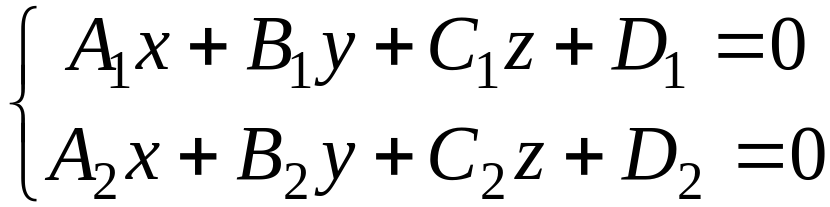
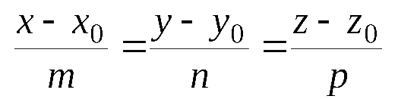
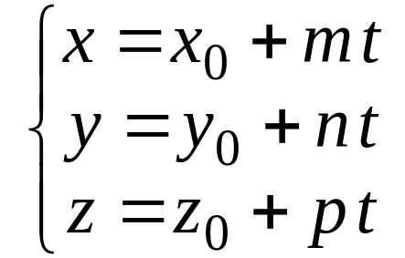
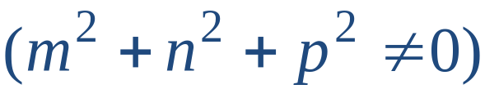
1. 空间直线方程
内容小结
一般式
对称式
参数式

Slide 22
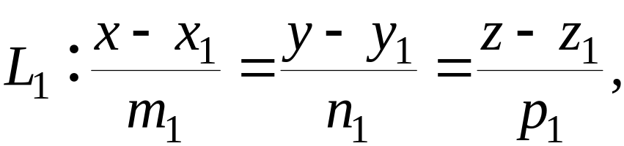

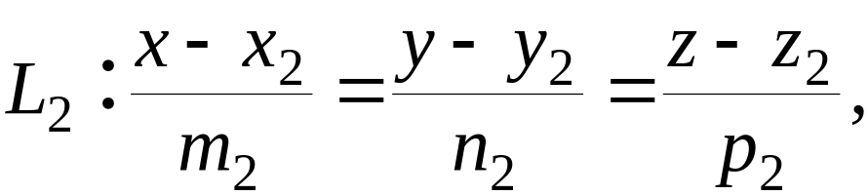







2. 线与线的关系
直线
直线
夹角公式:

Slide 23


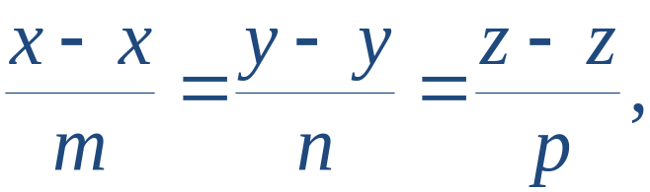
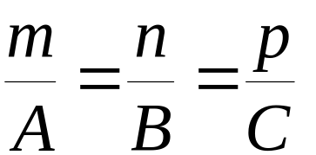



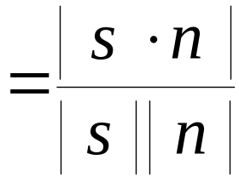




3. 面与线间的关系
平面 Π :
直线 L :
L⊥Π
L // Π
夹角公式：

Slide 24
作业
P36 7，10，12，13

